Slide 1
Estudio del Caos en sistemas físicos y su relación con la predicción meteorológica
¿Es el Universo predecible en detalle?
Rubén Torre Merino

Slide 2
Agenda
Introducción. Motivación y contexto
Caos en las matemáticas
Caos en simulaciones de sistemas físicos
Caos en sistemas reales: experimentos y observaciones
Caos atmosférico
Determinismo y caos
Conclusiones

Slide 3
Parte 1 · Motivación y contexto

Slide 4
¿Podemos predecir el estado futuro de cualquier sistema con ecuaciones matemáticas y ordenadores ?

Slide 5
Parte 2 · Caos en los cálculos matemáticos

Slide 6
El mapa logístico
$$\boxed{x_{n+1}=r x_{n}\left(1−x_{n}\right)}$$
$$x_{n}∈\left[0,1\right], r∈\left[0,4\right]$$

Slide 7
Diagrama de telaraña

Slide 8
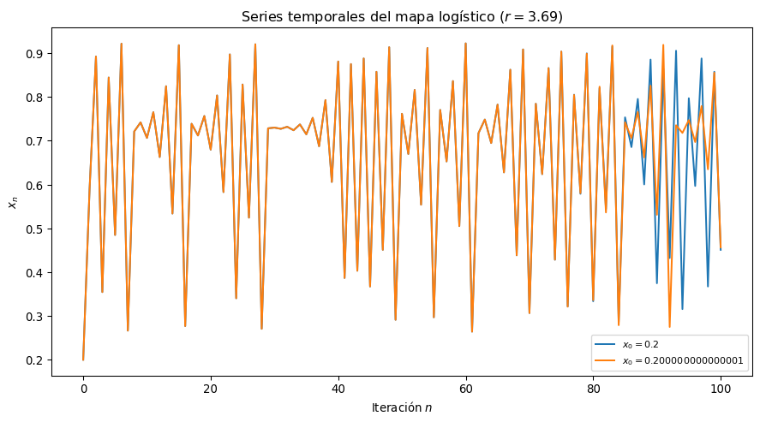
Sensibilidad extrema a las condiciones iniciales

Slide 9
Efecto Mariposa

Slide 10
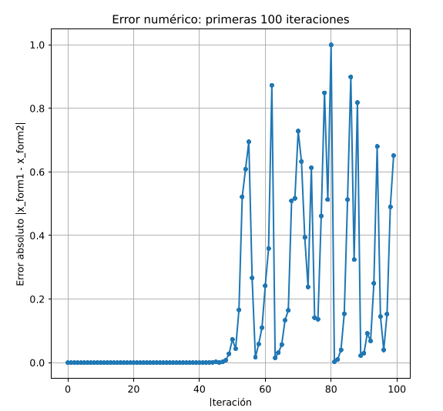
Inestabilidad de los cálculos numéricos
Fórmula 1
$$x_{n+1}=4 x_{n}\left(1−x_{n}\right)$$
Fórmula 2
$$x_{n+1}=4 x_{n}−4 x_{n}^{2}$$

Slide 11
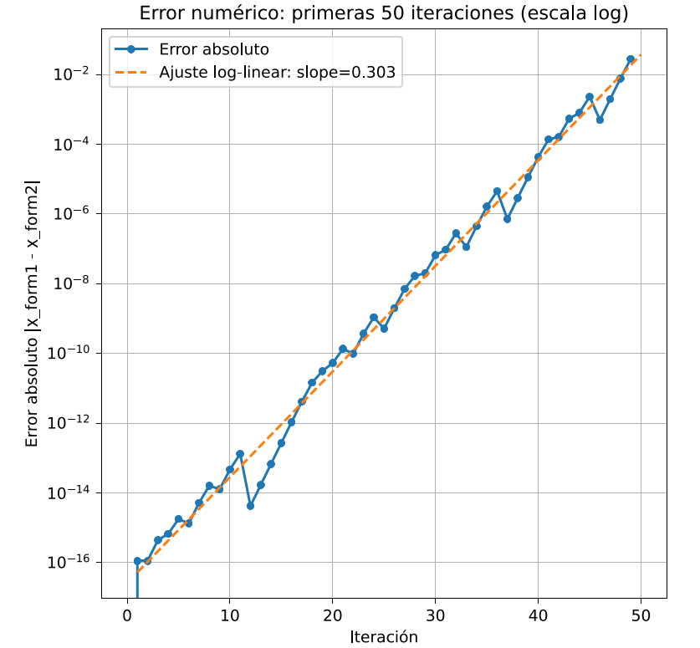
Inestabilidad de los cálculos numéricos
Ajuste de regresión del error
$$\log_{10}\left({error}_{n}\right)≈0.303 n+C$$
Sin logaritmos
$${error}_{n}≈A e^{0.698 n}≈A {\left(2.01\right)}^{n}$$
Exponente de Lyapunov $λ$
$$δ_{n}≈δ_{0} e^{λn}$$

Slide 12
El exponente de Lyapunov
$$
\ln\bigl(\delta_n/\delta_0\bigr)
= \ln\Bigl(\prod_{k=0}^{n-1} f'(x_k)\Bigr)
= \sum_{k=0}^{n-1}\ln\bigl|f'(x_k)\bigr|.
$$
$$
\boxed{T_p = \frac{1}{\lambda_{\max}}\,\ln\!\Bigl(\tfrac{\Delta}{\delta_0}\Bigr)}
\label{eq:Tp}
$$
Un exponente de Lyapunov positivo indica en la mayoría de ocasiones que el sistema es caótico

Slide 13
Parte 3a· Caos en simulaciones de sistemas físicos. La rueda caótica

Slide 14
La rueda caótica
Rueda
Diám. ext.
2.5 m
Diám. int.
2.0 m
Grosor
25 cm
Material
Madera
Canicas
Diámetro
61 mm
Material
Acero

Slide 15
La rueda caótica

Slide 16
Atractor

Slide 17
Parte 3b· Caos en simulaciones de sistemas físicos. El péndulo doble

Slide 18
Simulación del péndulo doble
Simulación de 10.000 pendulos dobles separados inicialmente 10 microgrados
Separación total de 0.1 grados

Slide 19
Simulación del péndulo doble
Simulación de 36×36 de péndulos dobles en paralelo separados 10 grados

Slide 20
Simulación del péndulo doble
Simulación de 720x720 de péndulos dobles en paralelo separados 0.5 grados
Cada color representa el mismo estado del péndulo

Slide 21
Simulación del péndulo doble
Simulación de 720x720 de péndulos dobles en paralelo separados 0.5 grados
Por cada zoom seleccionado, se simulan 720x720 péndulos dentro de los ángulos del zoom

Slide 22
Variable predecible

Slide 23
Parte 4 · Caos en la realidad

Slide 24
Observando el péndulo doble

Slide 25
Comparando el péndulo doble y el simple

Slide 26
Parte 5a · Caos en la Meteorología

Slide 27
Temperatura

Slide 28
Presión

Slide 29
Entrevista con técnicos de la AEMET

Slide 30
Parte 5b · Caos en el Clima

Slide 31
El clima y el Caos
«Climate may or may not be deterministic, We shall probably never know for sure»
— Edward Lorenz, 1961

Slide 32
El clima y el Caos
«El sistema climático es inherentemente no lineal y caótico, lo que hace que su predictibilidad sea inevitablemente limitada. Incluso con modelos y observaciones arbitrariamente precisos, existen límites fundamentales a la capacidad de predecir un sistema no lineal como el clima.»
— American Meteorological Society, 2000

Slide 33
Ralentización del deshielo ártico
Predicción ❄️(Swart et al., Nature Climate Change, 2015)
Pausas largas del deshielo muy improbables (≈5% para 20 años).
Realidad ❄️📉(England et al., GRL 2025)
Desde 2005 el mínimo de hielo está casi estancado (~20 años), dentro del 5% menos probable.

Slide 34
Número global de huracanes
Predicción 🌀📈(ONU, 2007)
Más frecuencia e intensidad de ciclones tropicales.
Realidad 🌀📉(Nature Climate Change + NOAA)
Frecuencia global ↓ ~13% en el siglo XX; sin tendencia clara en 50 años.

Slide 35
Lluvia en la cuenca mediterránea
Predicción 🌧️📉(IPCC AR4, 2007)
Descenso muy probable de la precipitación y menos días de lluvia.
Realidad 🌧️➡️(Nature 2025)
La precipitación mediterránea permanece prácticamente estacionaria durante ~150 años.

Slide 36
Lluvia en España
Predicción 🌧️📉(PNACC 2006 / Evaluación 2005)
Disminución general de la precipitación y más eventos extremos.
Realidad 🌧️➡️(Aemet + CRU TS 4.05)
Tendencia muy débil; sin descenso significativo desde 1961.

Slide 37
Inundaciones
Predicción 🌧️📈(IPCC AR4, 2007)
Más lluvia intensa → mayor riesgo de inundaciones.
Realidad 🌧️➡️(Climatic Change 2025 + Nature 2020)
Eventos recientes no son inéditos; crecidas mayores ocurrieron antes del s. XX.
Global (1971–2010): sin tendencia consistente.

Slide 38
Sequías
Predicción 🌵📈(IPCC AR4, 2007)
Expansión de áreas afectadas por sequía.
Realidad 🌵➡️(AR5 2013 + SREX 2012 + Nature 2012)
Baja confianza en tendencia global; evidencia insuficiente.
Poco cambio en sequía global en 60 años.

Slide 39
Anécdota 🎭
Predicciones realizadas por la ONU en 2001 para el 2020
Artículo en El Mundo – CR280-13 (2001)
🌊 En 2020 no habría playas en el Mediterráneo ni en el Atlántico
🌴 El norte de España estaría lleno de palmeras
🌀🌩️ El número y la violencia de huracanes se habría disparado
🏝️➡️🌊 Casi 300 islas del Pacífico habrían sido hundidas por la subida del mar.
🌊🗺️ Los deltas del Rin, Ebro y Guadalquivir habrían desaparecido bajo el agua.

Slide 40
Parte 6 · Determinismo y Caos

Slide 41
Tiempo, Leyes y Futuro
Determinismo (Laplace)
🎯 Conoces el presente ⇒ futuro fijo 🔒 El azar no existe. Es ignorancia humana 🚫 El tiempo no crea novedad 👁️‍🗨️ “Demonio de Laplace”: predicción perfecta
Caos (Prigogine)
🔀 Variaciones mínimas ⇒ trayectorias divergentes 🎲 Fluctuaciones inevitables: térmicas y cuánticas ✨ El tiempo genera novedad 🤯 Predicción limitada: abanicos de futuros

Slide 42
Mi observación

Slide 43
Mi observación

Slide 44
Mi observación

Slide 45
Principio de Compromiso Predictibilidad–Creatividad
«No es posible maximizar simultáneamente la predictibilidad detallada y la creación de novedad en sistemas dinámicos complejos: cuanto más creativa es su evolución, menos plenamente predecible es su trayectoria fina —y viceversa»

Slide 46
Formulación matemática del Principio
Horizonte de predictibilidad:
$$T_{p}\left(ε,Δ\right)=\frac{1}{λ} ln​\frac{Δ}{ε}$$
Relación predictibilidad–novedad:
$$h_{KS} T_{p}\left(ε,Δ\right)=ln​\frac{Δ}{ε}$$
donde $h_{KS}$: tasa de creación de novedad

Slide 47
Parte 7. Conclusiones

Slide 48
Cerrando el círculo 🔄
⛔ No podemos predecir en detalle 🔍 el estado futuro de sistemas caóticos aún sabiendo con exactitud las leyes 🧮 que los rigen, da igual la capacidad de cómputo 🖥️ de la que dispongamos
La misma dinámica que limita nuestra capacidad de predecir el futuro 🔮 es la que permite la emergencia de la vida 🧬, de la complejidad 🕸️ y de la novedad 🌟
El caos 💥 lejos de ser un obstáculo al conocimiento 📚, es el terreno fértil donde nace lo nuevo ✨.

Slide 49

Recursos

Slide 50
https://colacaos.github.io/ColaCAOS/
https://github.com/ColaCaos/ColaCAOS/blob/master/quarto/caos-memoria/memoria.pdf
https://github.com/ColaCaos/ColaCAOS/blob/master/quarto/caos-memoria/memoria.tex

